Slide 1

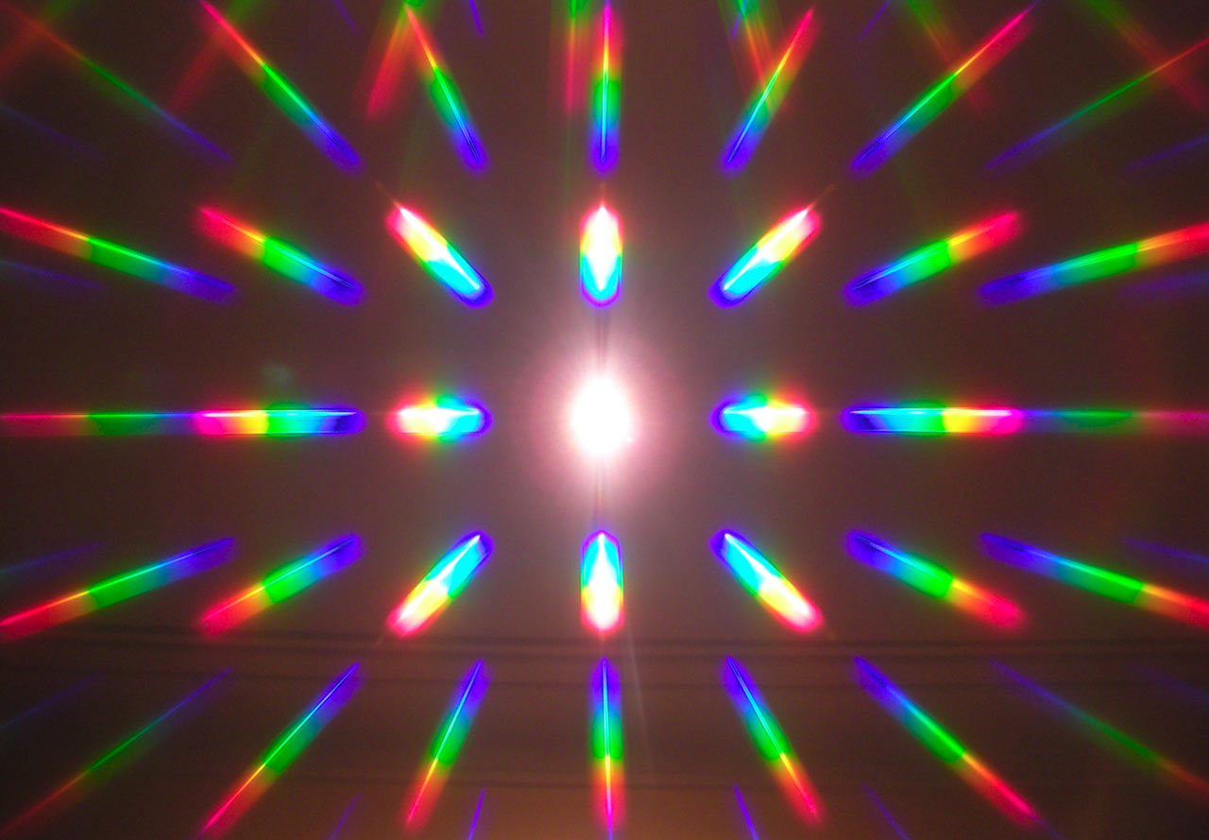
专题6：傅立叶光学基础
2018.6

Slide 2
主要内容
1
透镜的傅立叶变换性质
2
阿贝成像原理和空间滤波

Slide 3
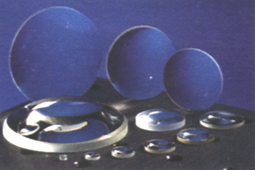
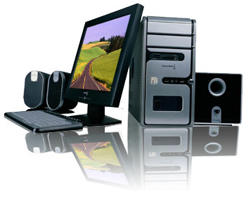
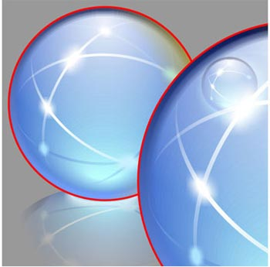
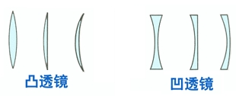
1 透镜的傅立叶变换性质
问题：
透镜和计算机之间有什么关系?

Slide 4
透镜 → 并行计算机
在一定条件下，一块简单的透镜可以完成傅立叶变换这样的复杂运算，在某种意义上讲，透镜计算机的速度要比电子计算机快上几百倍到几万倍。
两个问题：
（1）并行的含义
（2）透镜如何完成傅立叶变换？？

Slide 5
正透镜的聚焦
Point 1
Point 2
f
透镜
后焦面上不同的点，与入射透镜的不同方位/不同倾角的平行光束相对应。

Slide 6
不同方位和倾角：角谱
角谱概念：不同方位，不同偏角的衍射光束对应物体上不同方位，不同空间频率的成份。
角谱：
角度
频谱
不同方位不同空间频率成分----不同方位，不同偏角的衍射光束---经过透镜之后在后焦面上获得后焦面上不同的点

Slide 7
不同方位和倾角---角谱
不同方位和倾角：角谱
平面波的复振幅 (在与原点相距为 z 的平面上):

Slide 8
不同方位和倾角：角谱

Slide 9
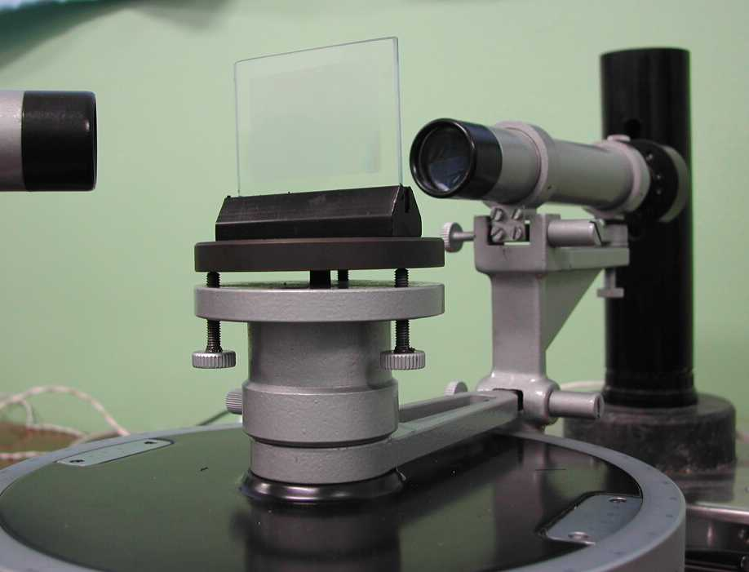
光栅

Slide 10
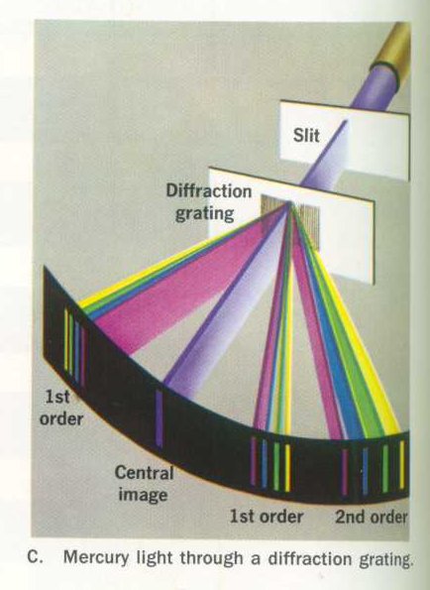
光栅衍射光谱示意图

Slide 11
光栅衍射光谱示意图
入射光
光栅
黄
黄
绿
绿
一级明条纹 k= -1
一级明条纹 k=+1
中央明条纹 K=0

Slide 12
光栅方程
d
光栅
时，有：
透镜

Slide 13
底片成像时的透镜后焦面
复杂的底片=许多不同方位，不同空间频率的光栅；
平面波照明底片，被分解成沿不同方位，不同偏角的衍射光波；
经过透镜之后，不同方位的衍射光波会聚在后焦面上不同位置；
会聚点共同构成一个分布；
分布上的每一点代表底片上某种方位和空间频率的光栅---傅立叶分析。

Slide 14
透镜的作用（定性讨论）
薄透镜的位相变换作用定性研究
R1
R2
薄透镜：厚度与曲率半径相比足够小

Slide 15
透镜的作用（定性讨论）
平面波同一波阵面上不同点经过的光程不同，位相增量也不同，因此经过透镜之后，造成波阵面弯曲，形成会聚球面波。
凹透镜的分析类似
A
A‘
B
B’
F’
C
C‘

Slide 16
透镜的作用（定性讨论）
A
A’
B
B’
F’
C
C’
薄透镜的作用相当于一个位相变换器，光波经过透镜之后，由于各处位相延迟不同造成波面形状的改变，进而改变了传播方式。

Slide 17
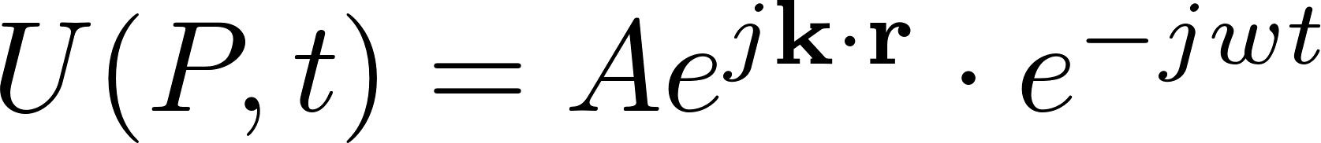
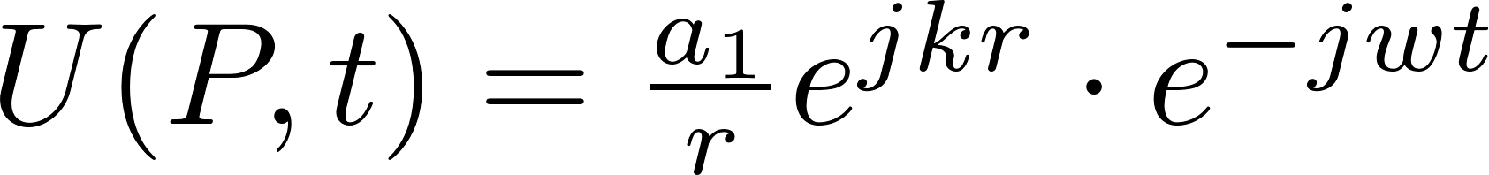
定态光波的复数表示
定态光波的波函数（标量）
平面简谐波：
球面简谐波：
波前：与接收平面直接打交道的光场。

Slide 18
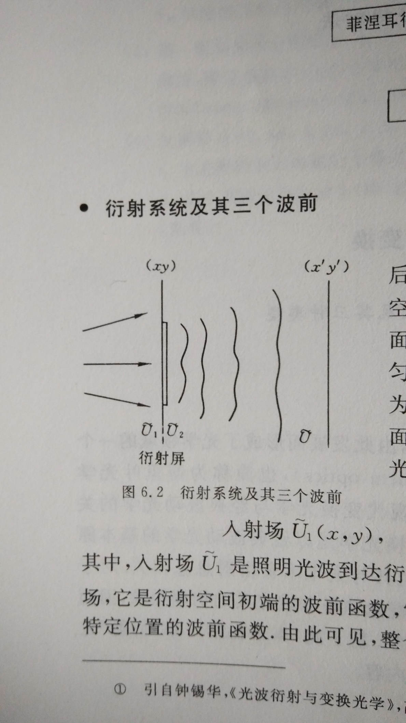
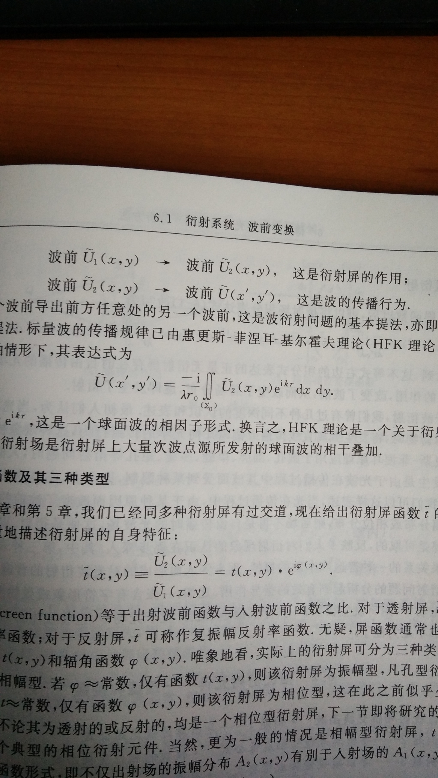
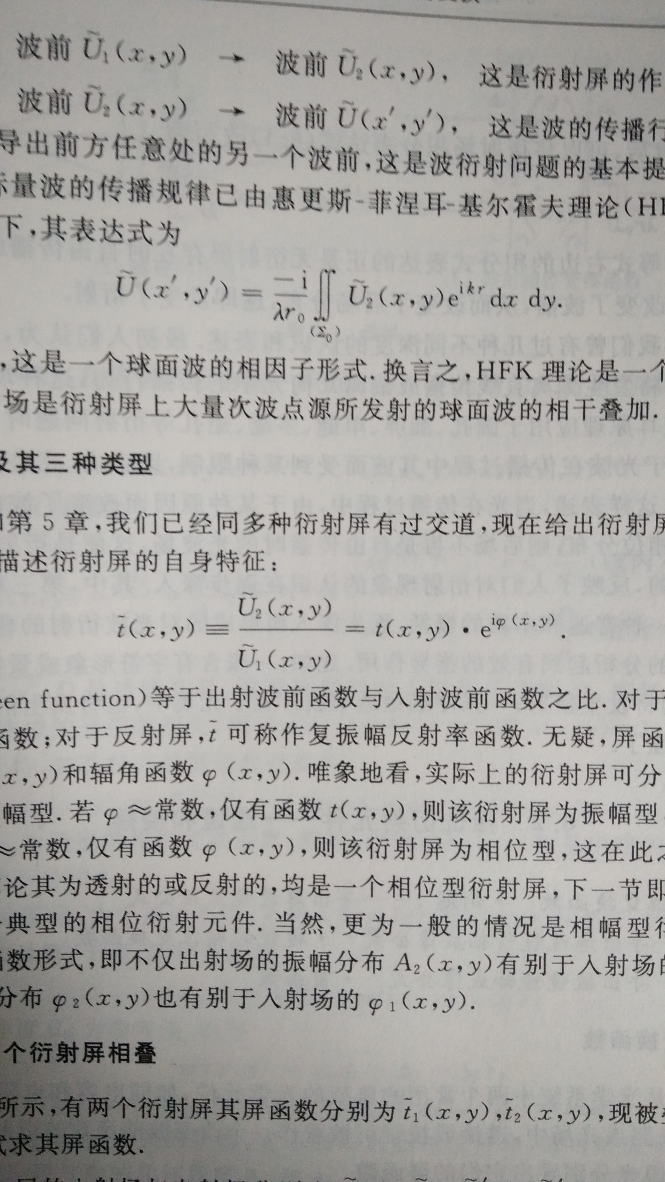
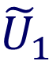
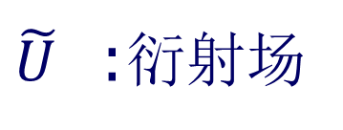
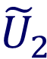
衍射
三个波前：
$${\tilde{U}}_{1}$$
:入射场
$${\tilde{U}}_{2}$$
:出射场
$\tilde{U}$ :衍射场
屏函数：
惠更斯-菲涅尔-基尔霍夫(HFK)理论

Slide 19
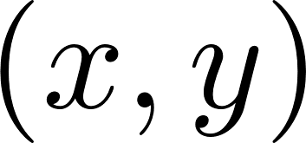
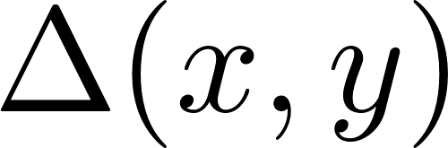
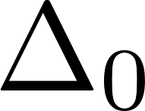
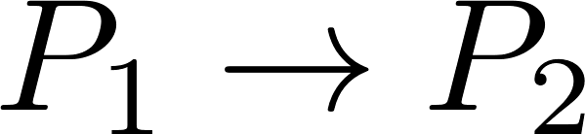
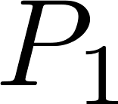
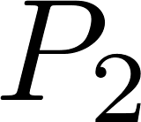
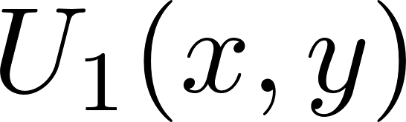
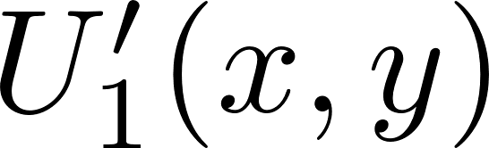
透镜的作用(定量讨论)
处厚度为 ，中心厚度为 。
从 ，任意点 处的总相位延迟为:
透镜相当于一个相位变换器，
忽略透镜对光的吸收时，有：
则

Slide 20
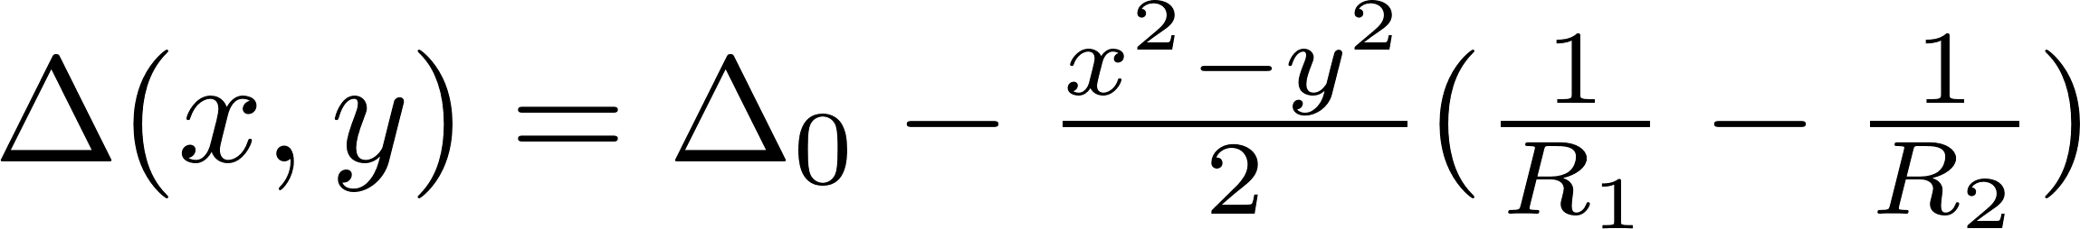
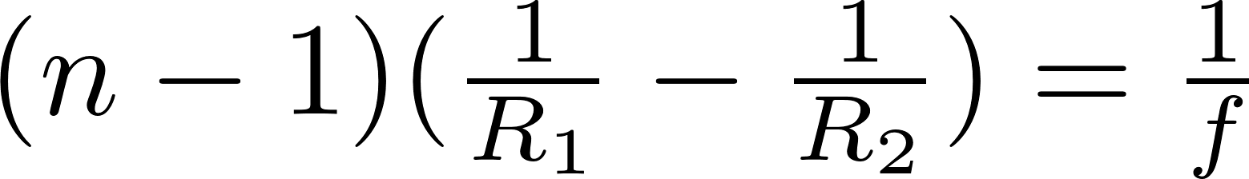
透镜的作用是什么--定量讨论
透镜的作用(定量讨论)
对厚度 做近轴近似：
得到：
根据透镜公式：
得到：

Slide 21
透镜的作用(定量讨论)
常数位相因子
与坐标位置（x,y）无关
研究具体问题可以略去
光波经过透镜后发生位相变换
附加了一个与坐标有关的二次
位相因子
透镜对入射光场的位相变换效应简化表达式，该式子与入射波无关，与透镜无关

Slide 22
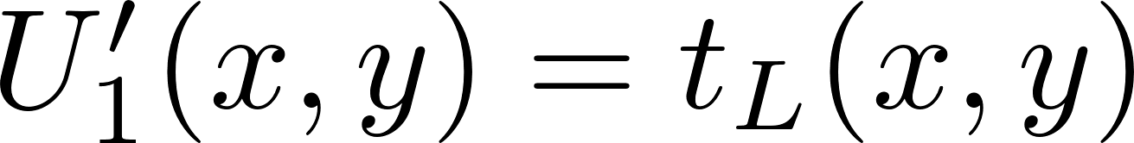
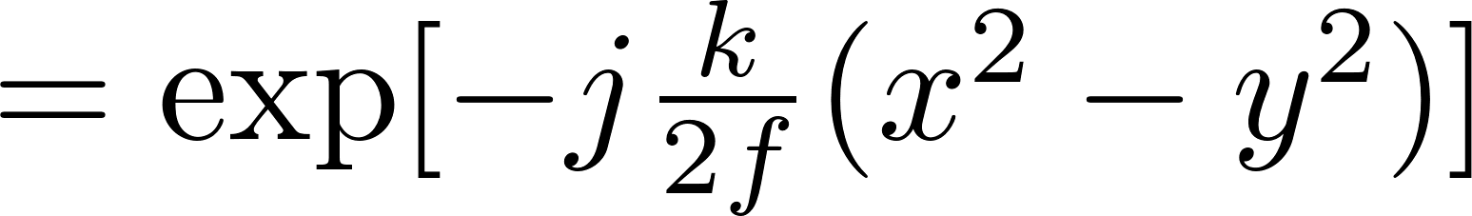
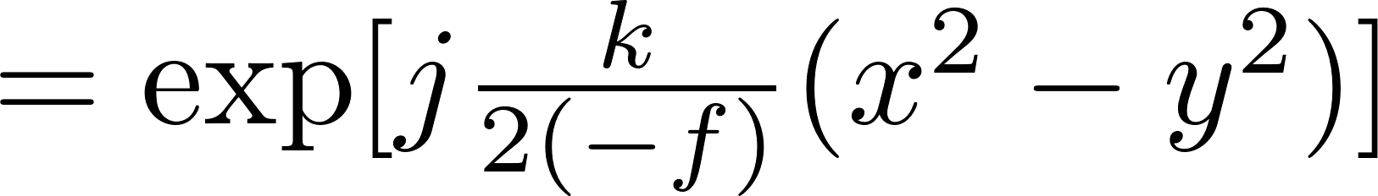
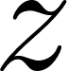
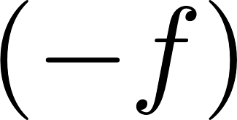
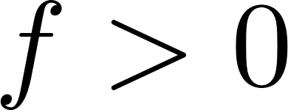
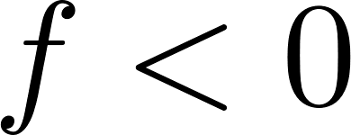
透镜的作用(定量讨论)
当单位振幅的单色平面波垂直入射时，
对比发散球面波的复振幅分布：
可知 与 的关系相对应，
正透镜， ，对应汇聚球面波；
负透镜， ，对应汇聚球面波；

Slide 23
光瞳函数
透镜的大小是有限的，因此，必须要加上一个限制透镜大小的函数-光瞳函数
在透镜大小范围内，光瞳函数为1，超过透镜大小，光瞳函数为0
光瞳之内
光瞳之外
光瞳函数

Slide 24
什么是透镜？
若对光振动的复振幅透过率可以用下式表示：
则作用就相当于一个焦距为f的透镜。
通过全息照相的方法可以获得含有上式形式
透过率的透明片--全息透镜。

Slide 25
透镜的傅立叶变换特性
傅立叶分析的方法在光学中得到卓有成效的应用，很重要的原因就是透镜能够实现傅立叶变换。
曾经看到的傅立叶变换：
（1）单位振幅平面波垂直照明下的夫琅禾费衍射获得衍射屏透过率函数的傅立叶变换；
（2）会聚光照射下的菲涅尔衍射在通过汇聚中心的观察屏上也获得衍射屏透过率函数的傅立叶变换。

Slide 26
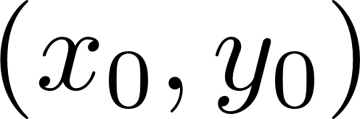
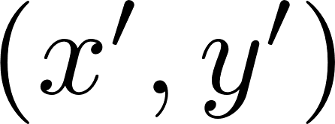






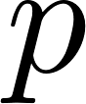
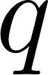
透镜的傅立叶变换
物在透镜之前
物
透镜
光源
共轭面
发散球面波
菲涅尔衍射
菲涅尔衍射
光源
S’
S
透过
透镜位相变换

Slide 27
过程分析
从光源到物体前表面－球面波传播
从物体前表面到物体后表面－透过
从物体后表面到透镜前表面－菲涅尔衍射
透镜前表面到透镜后表面－透镜的位相变换
透镜后表面到光源共轭面（观察面）－菲涅尔衍射

Slide 28
重要的条件
在光源的共轭面上进行观察！
透镜的焦距为f
p q

Slide 29
推导结果
如果输入平面位于透镜的前焦面

Slide 30
变换
标准的傅立叶变换

Slide 31
如果输入平面紧贴透镜
此时有 得到：
有二次相位因子
频谱可以随q变化（缩放）

Slide 32
物位于透镜的后方
分析方法同物体位于透镜前方一致；
依然是球面波传播，两次透过和两次菲涅尔衍射的过程；
分析结论：物体无论放在透镜前方还是后方，
在照明光源的共轭面上均可以获得
衍射物体的傅立叶变换，不同的是
二次位相因子的存在。

Slide 33
重要结论
物体置于透镜的前焦面，在光源的共轭面上可以获得衍射物体的复振幅透过率的准确的傅立叶变换分布。

Slide 34
引申--光学模拟计算机
透镜能够实现傅立叶变换＝光学计算机
特点一：光学计算机无需对输入信号进行抽样，而是对模拟信号直接处理－模拟输入；
特点二：可以直接处理二维图像（信号），并行输入；
特点三：光学计算机按照图像－角谱－空间谱的方式进行运行，速度为光波从输入到输出面的传播时间，速度极快；
特点四：光学计算机就是透镜，价廉，简单。

Slide 35
光学计算机
优点：
二维输入输出；
并行处理；
模拟量超高速运算；
装置简单；
价格低廉。
缺点：
只能输入输出光学图像；
模拟量容易受到噪声干扰，精度问题；
只能直接进行傅立叶变换，实用范围窄。

Slide 36
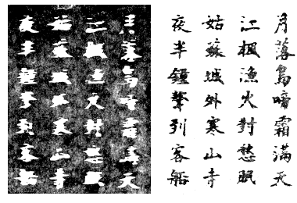
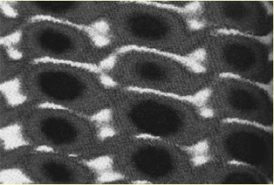
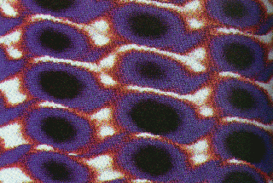
2 阿贝成像原理和空间滤波
成像过程中怎样实现从左图到右图的转变？

Slide 37
傅立叶变换
傅里叶变换是实现从空域或时域到频域的转换的工具
分别是x，y方向的空间频率
表示一个任意空间二维函数

Slide 38
周期信号的频域分析方法
信号
式中:ω₁=2πf₁。ω₁基波频率，简称基频，ω₁的倍数称为谐波。
对于周期信号而言，其频谱由离散的频率成分，即基波与谐波构成。

Slide 39
复杂周期信号波形
a 时间域或空间域
b 频率域

Slide 40
空间频率
空间频率：单位长度上单元重复的次数。
空间周期：周期单元的空间长度，是其空 间频率的倒数。

Slide 41
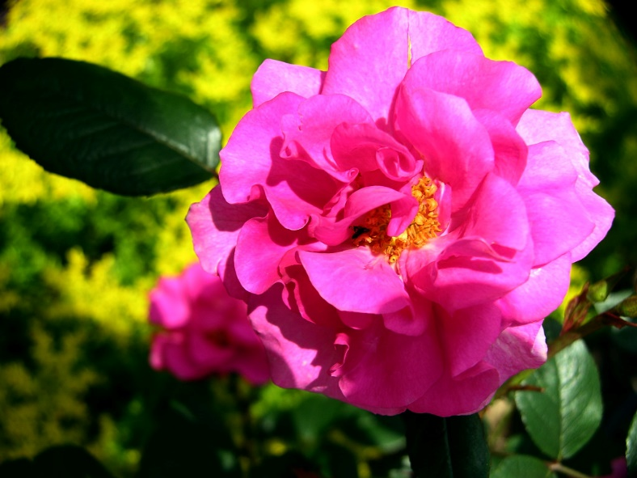


TEXT
TEXT
通过上面几个图像，可以看出：
高空间频率信息决定图像的细节

Slide 42
阿贝成像原理
---从几何光学的角度
透镜成像是下图所示的物与像的点点对应关系：

Slide 43
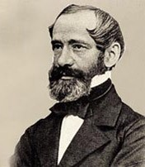
阿贝成像原理
1873年，德国人阿贝从波动光学的观点提出了一种成像理论。他把物体或图片看成包含一系列空间频率的衍射屏，物体通过透镜成像的过程分为两步： 第一步是信息分解，第二步是信息合成。这种理论称为阿贝成像原理。它是光学信息处理的理论基础。
恩斯特·卡尔·阿贝

Slide 44
阿贝成像原理
---从Fraunhofer衍射的角度
对波前的变换来说明成像的过程
以正弦光栅的成像说明阿贝成像原理

Slide 45
第一步，物光波（屏函数的平面波）经过透镜在其焦平面上汇聚成衍射斑，即点光源；
第二步，焦平面上的衍射斑作为相干的点光源，发出的次波在像平面上相干叠加。

Slide 46
像平面的光波是三个衍射斑发出光波的相干叠加
近轴条件下
三个衍射斑（点光源）发出的光波在像平面上的复振幅

Slide 47
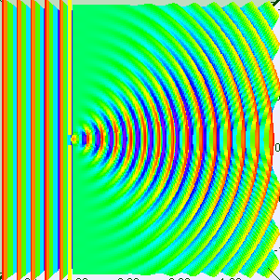
阿贝正弦条件

Slide 48
阿贝成像原理
像光波
物光波
像平面光波与物平面光波是相似的，即两者是物像关系
空间频率：f→f/V，表示像的几何放大或缩小。
像质的反衬度：交流部分与直流部分的比值。
反衬度不变

Slide 49
空间滤波
成像过程中怎样实现从左图到右图的转变？

Slide 50
空间滤波
在光学信息处理中，光学系统所传递和处理的信息是随空间变化的函数。
一幅图象是一种光的强度和颜色按空间的分布，这种分布的特征可用空间频率表明。把图象看作是由各种方向、各种间距的线条组成。
利用相干光传播的傅立叶变换性质进行空间滤波光学处理的系统称为相干光学处理系统。
在光学系统中的傅立叶频谱面上放置适当的滤波器以改善光波的频谱结构－空间滤波。

Slide 51
空间滤波
f
f
f
f
物平面
L₁
L₂
焦平面
像平面
若物是一组等间距的线条，d = 2b，则在焦平面上的衍射光强分布符合光栅衍射条件的，是中间亮、两边暗的一排亮点。 通过焦平面上的点再经过透镜 L₂ 会聚干涉，在像平面上成像。

Slide 52
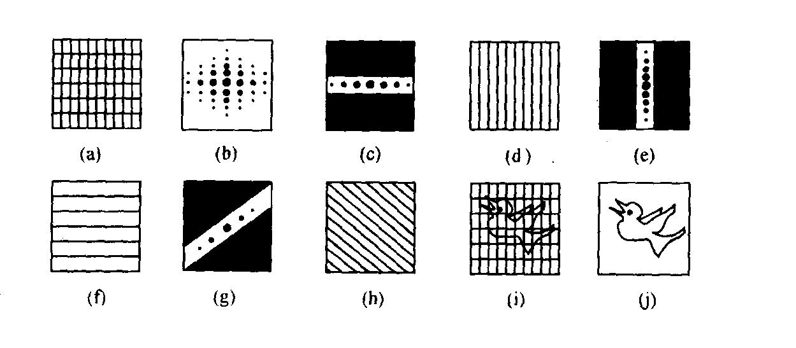
空间滤波
若挡住焦平面上的亮点，在像平面上出现消除了光栅线条的图形；
若只让焦平面上的亮点透过，在像平面上出现清洁的光栅图形，其它图形滤掉。

Slide 53
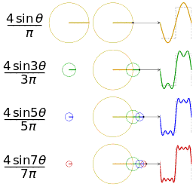
空间频谱（spatial frequency spectrum）
空间滤波
简谐振动是最简单的周期性运动，几个简谐运动可合成一个较复杂的周期性运动。
傅里叶分析：已知一个周期性运动，求组成它的各个简谐运动频率及相应振幅的方法。
所得的频率及相应振幅的集合为该周期性运动的频谱。频谱取一系列分立的值。

Slide 54
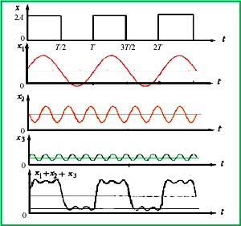
空间滤波
d = 2b 的光栅的透射率T 是一
空间周期为d的函数，与空间
位置 x 有确定的关系。
黑白透射光栅可以看成有很多频率的正弦光栅组成的

Slide 55
空间频谱（spatial frequency spectrum）
空间滤波
0
其他
展开为傅里叶级数
空间频率：单位长度内变化的次数；
时间频率只有一维，为正；空间频率有三维，可正可负。

Slide 56
空间频谱（spatial frequency spectrum）
空间滤波
表示一个周期为d 的黑白光栅可看成由频率v₀= 1/d 及 3v₀ 5v₀ … 许多正弦光栅（强度按正弦分布）组成。

Slide 57
空间频谱（spatial frequency spectrum）
空间滤波
振幅
1/2
振幅频谱
1/π
1/3π
1/5π
-5ω₀
-3ω₀
-ω₀
ω₀
3ω₀
5ω₀
ω
功率
1/4
-1/5π
-1/3π
（1/π）²
（1/π）²
-1/π
（1/3π）²
（1/3π）²
（1/5π）²
（1/5π）²
-5ω₀
-3ω₀
-ω₀
ω₀
3ω₀
ω
5ω₀
功率频谱

Slide 58
空间频谱（spatial frequency spectrum）
空间滤波
以一束单色平行光照射光栅，在其后的透镜焦平面上得到的光强分布与该光栅本身的透射函数的傅里叶功率谱相同。
在焦面上的亮点代表直流成分，每一对亮点代表光栅的一个空间频率。

Slide 59
空间滤波
4f 系统是对物平面上的图形连续进行两次傅里叶变换。从傅里叶变换的性质可知，一函数进行两次傅里叶变换后，其函数的性质不变，但自变量改变符号，所以经 4f 系统得到的是倒象。
在频谱面（透镜的后焦面）上放一遮光屏，它只允许某些空间频率的光信号通过，得到的象中只含有和透过的空间频率相应的光信息，可改变象的质量。

Slide 60
空间滤波
遮光屏
f
f
f
f
L₁
L₂
物平面
频谱面
焦平面
像平面

Slide 61
空间滤波
空间频率与波的衍射角相关，
衍射屏或物的空间频率
可以据此做成低通、高通或带通的滤波装置
低通
高通
带通

Slide 62
空间滤波
频谱面
频谱面
频谱面
低通
高通
带通

Slide 63
二元振幅滤波器，透射率是0或1
空间滤波
空间滤波器：凡是能够直接改变光信息空间频谱
的器件。
二元振幅滤波器
种类
相位滤波器
复数滤波器

Slide 64
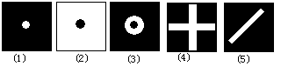
二元振幅滤波器，透射率是0或1
空间滤波
1．低通滤波：只允许位于频谱面中心及附近的低频分量通过，可以滤掉高频噪音。
2．高通滤波：它阻挡低频分量而让高频分量通过，可以实现图像的衬度反转或边缘增强。
3．带通滤波：它只允许特定区域的频谱通过，可以去除随机噪音。
4．方向滤波：它阻挡或允许特定方向上的频谱分量通过，可以突出图像的方向特征。

Slide 65
空间滤波实验
空间滤波
阿贝（1874）—波特（1906）
以黑白光栅为物，单色平行光照射
在傅氏面上加一可调狭缝，观察像的变化
黑白光栅
傅氏面
可调光阑
像平面

Slide 66
只有直流成分通过
空间滤波
只让0级，即直流成分通过，则像平面被0级斑发出的球面波照明。近轴条件下，被均匀照明

Slide 67

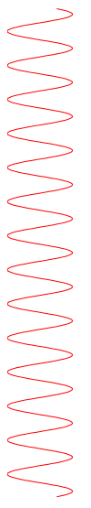
0级和±1级通过
空间滤波
让0级和±1级通过，则像平面上是0和±1三个衍射斑发出的次波的相干叠加

Slide 68
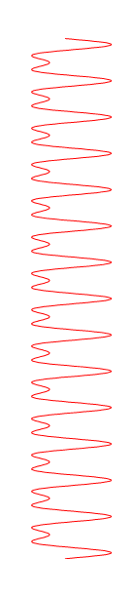
0级、±1和±2级通过
空间滤波
让0级、±1和±2级通过，则像平面上是5个衍射斑发出的次波的相干叠加

Slide 69

除0级外，全部开放
空间滤波

Slide 70
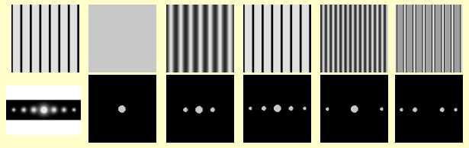
空间滤波
实际应用中，通过分析频谱图，便可得出原图像的信息。下列图形是在单色光照射下几种特殊图像的傅里叶变换频谱。

Slide 71
光信息处理举例
空间滤波
▲ 轮廓突出和低对比度图形的识别（边缘增强）
对比度：物体某部分的亮度与背景亮度之比。
I
I
信号
信号
背景
背景
背景
背景
对比度高
对比度低
勾出物体轮廓，是识别低对比度图形或物体的有效
方法。
物体边缘
边缘亮度变化剧烈，高频成分丰富。
以内及背景光强变化较慢，
主要是低频和直流成分。

Slide 72
方法
空间滤波
在物的频谱面F上放一个高通滤波器（玻璃片中心镀个不透明的斑），挡掉0级和低频成分，从而突出轮廓亮度 —— 形成亮的镶边。
F
扩束
大头针
亮边
P₁
L
P₂
高通滤波和轮廓突出

Slide 73
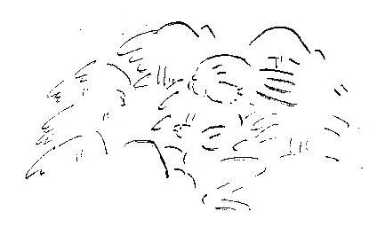

空间滤波
轮廓突出前
轮廓突出后

Slide 74
网格实验
空间滤波
f
f
f
f
物平面
网格
L₁
L₂
频谱面
像平面
4ƒ空间滤波系统
通过控制频谱来控制像面的信息．

Slide 75

网格实验
空间滤波

Slide 76
网格实验
空间滤波
物:网格
频谱（衍射图样）

Slide 77
网格实验
空间滤波
一列频谱通过
像
一行频谱通过
像

Slide 78
网格实验
空间滤波
倾斜方向的频谱通过
像

Slide 79

网格实验
空间滤波
网格粘上的灰尘
只让网格的频谱通过
网格的像灰尘消失

Slide 80
信息光学应用光学
空间滤波
光学信息处理可分为两大类：
(1) 被处理的对象是光学图像，包括照片、底片、图片等。
如：改变图像的反差，使模糊图像清晰化，消除图像中的噪声，图像相加减，特征识别，对黑白图像进行假彩色编码，等等。

Slide 81
用逆滤波器消模糊
空间滤波
消模糊：相干光学信息处理的一项有趣的应用是模糊图像的复原，在成像过程中，由于成像系统的像差、目标和底片的相对运动、大气扰动等因素造成模糊的像，模糊的原因归结为系统传递函数的缺陷，如果在相干光学滤波系统中，从频谱平面对系统传递函数作适当补偿，将在输出平面上得到清晰像，这一处理过程称为消模糊。

Slide 82
用逆滤波器消模糊
空间滤波
设物的光场分布为f(x,y)，造成模糊的点扩散函数为hc(x,y)，则像的光场分布可以表示为卷积的过程：
消模糊实际上是解卷积的过程，在空域实现解卷积十分困难，，但在相干光处理所提供的频域滤波能力却使这一过程变得十分简单，将模糊图像置于4f系统的轮作平面上的谱分布为

Slide 83
用逆滤波器消模糊
空间滤波
式中F是物的频谱，G是像的频谱，Hc是带有系统缺陷的相干传递函数，即hc的的傅里叶变换，在理想情况下，H＝1，由此可见，若在4f系统的频谱面上用一个透射系统为H＝1/Hc 的逆滤波器进行滤波，就可在输出面上得到消模糊的像，即

Slide 84
用逆滤波器消模糊
空间滤波
此时传递函数为1，输出像与输入的理想像完全一致。
制作逆滤波器可采用全息法，当然预先知道hc消卷积的关键.

Slide 85


信息光学应用光学
空间滤波
消模糊处理前的碑文
处理后的碑文（唐诗）

Slide 86
信息光学应用光学
空间滤波
(2) 被处理信息是其它类型的信号，这些信号必须首先转换成光信号或光学图像，然后用光学信息处理系统进行处理。
如：电信号(电压、电流)，机械信号(重量、长度、角度、速度、应力应变)，声音信号，温度信号…

Slide 87
光学特征识别
空间滤波
光学特征识：别是把已知物的付氏谱和待测物的付氏谱进行比较，从而找出待测目标。
特征识别系统可以做到：
♦从卫星照片中检测军事目标
♦从文件中检测某个字
♦从细胞中检测癌细胞
♦进行航空测量
♦光学侦破（指纹识别）

Slide 88
例如 指纹识别
空间滤波
x
x
反过来
平面波
指纹
带有指纹信息的衍射波
指纹
平面波
带有指纹信息的会聚波
P₁
L₁
频谱面
L₂
P₂
出现亮点即被识别
亮点
•
若 x* = x 或x*与 x 相关
平面波
x
x*
参照指纹
待查指纹

Slide 89
▲θ 调制（θ modulation假彩色编码）
空间滤波
▲θ 调制：用白光照射物体，在输出平面上得到彩色图象，这种彩色图象是对不同角度θ的光栅产生的光学信息选择的结果。又称分光调制。
0 级
θ
1 级
光缝
蓝 绿 红
白
蓝 绿 红
蓝 绿 红

Slide 90
▲θ 调制（θ modulation）
空间滤波
用白光照明透明物体，物体的不同部分是由不同取向的透射光栅片组成。频谱面上(除零级外)干涉主极大呈彩色。物面上不同的部分的频谱在不同方向上。将一个方向的频谱，只保留一种颜色，滤掉其余的颜色，其对应的像面上，就显示出该频率的颜色来。
f
f
f
f
物平面
L₁
频谱面
L₂
像平面

Slide 91
▲θ 调制（θ modulation）
空间滤波
红
黄
蓝
蓝
蓝
红
黄
黄
红
(a)
(b)
(c)
(d)

Slide 92
▲θ 调制（θ modulation）
空间滤波
0 级
x
1 级
光缝
花 白
蓝 绿 红
底 白
蓝 绿 红
叶 白
蓝 绿 红

Slide 93
▲θ 调制（θ modulation）
空间滤波
花
红
叶
绿
底
白
底
红 绿 蓝
蓝 绿 红
红
绿
花
叶

Slide 94
▲θ 调制（假彩色编码）
空间滤波
蓝色透过
红色透过
红色透过
物
像
光栅
蓝色透过
薰黑
频谱面
L
频谱面
白光
空间滤波
黑白物
着色像
（光栅拼成）

Slide 95
▲θ 调制（假彩色编码）
空间滤波
物面
频谱面
调制后的频谱面
调制后的像

Slide 96
▲θ 调制（假彩色编码）
空间滤波
假彩色按照不同的要求，将黑白图像改变为各种各样的彩色图像，这些图像中的颜色并不代表物体的本色。这一技术因此而被称为黑白图像的“假彩色处理”。下图就是石墨样品表面照片的原图和假彩色图。

Slide 97


空间滤波
头发的电子显微镜黑白照片
相应的假彩色照片可显示一些细节

Slide 98

空间滤波
▲相衬显微镜
1953年由泽尼克（Zernicke）提出，因为大多数细菌为透明的位相物体，要观察细菌往往要染色，这样细菌将被杀死。在显微镜物镜的焦平面上加一个位相滤波器就可以将位相的变化转化为强度变化，从而可以利用显微镜直接看到活的细菌。这个发明使泽尼克获得1953年的诺贝尔奖。
F. Zernicke

Slide 99
空间滤波
▲相衬显微镜
Δ ▲相衬显微镜 — 提高待测样品的衬比度
样品是无色透明的生物切片或晶片时，其透过率函数是相位型的： ϕ 很小。
用普通显微镜观察样品，衬比度极小。Zernike提出相位反衬法：在玻璃片中心滴一小滴厚h 的液体，放到频谱面上引起 0 级相移：
（x,y）
L
（x′,y′）
频谱面
A
λ
像
切片
相位板
（物）

Slide 100

空间滤波
相衬显微镜
普通显微镜（左）和相衬显微镜拍摄的硅藻照片

Slide 101
The End.
Thank you!

